Slide 1

IoT 기반의 블랙아이스 탐지시스템
IoT based Black - Ice Detection System
2016154033 차수빈
2016154004 권오제
2016154034 천세빈
지도교수 : 최진구 교수님

Slide 2
1. 종합 설계 개요
2. 관련 연구 및 사례
3. 시스템 수행 시나리오
4. 시스템 구성도
5. 시스템 모듈 상세 설계
6. 개발 환경 및 개발 방법
7. 데모 환경 설계
8. 업무 분담
9. 종합 설계 수행 일정
10. 필요기술 및 참고 문헌
INDEX

Slide 3

종합 설계 개요
연구 개발 배경
연구 개발 목표
연구 개발 효과
실시간 스트리밍 환경 목적과
블랙 아이스 위험 상황 감지를 위한
Deep-Learning 기반 CCTV 환경 조성
각종 센서를 통해 블랙 아이스
조성 환경 검출
운전자에게 실시간으로
알릴 수 있는 어플 개발
GPS를 통한 사용성 향상
염화칼슘 용액을 사용한
블랙 아이스 환경 제거
블랙아이스로 인한 사고 감소
겨울철 운전자들이
안심할 수 있는 환경 제공
블랙아이스 위험구역 주변
사용자에게만 제공하여
효율적
블랙 아이스를 감지하는 것뿐 만 아닌 블랙 아이스 환경 자체를 제거함으로써 보다 안전한 환경 제공
매년 블랙아이스로 인한 사고 급증
블랙아이스 육안으로 판별 불가능
블랙아이스 사고 예방 목적

Slide 4
종합 설계 개요
지난 발표에서의 지적 사항
 | DHT-11 | DHT-22
작동전압 | 3.3~5 VDC | 3.3~5 VDC
온도 측정범위 | 0~50℃ | -40~80℃
습도 측정오차 | 2℃ | 0.5℃
습도 측정범위 | 20~80% | 0~100%
습도 측정오차 | 5% | 2%
측정 간격 | 1초 | 2초
블랙 아이스에 대한 카메라 센서 사용방법의 모호성과 예방 방법 부족하다
지적 사항에 대한 답변
블랙아이스는 눈에 보이지 않을뿐더러 카메라센서로 잡아내기 힘듭니다
그래서 저희는 카메라센서로는 블랙 아이스를 직접 검출하기보다는 눈에 보이는 비와 눈을 잡아내기로 했습니다
블랙 아이스의 생성 시 물이 얼음으로 응고하는 단계에서 생겨나기 때문에 이와 같이 비와 눈을 잡아내기로 했습니다
추가로 온습도 센서를 기존의 DHT-11에서 DHT-22로 정밀성을 높이고 빗물감지 센서를 도입하여
비와 눈이 오는 상황을 감지할 수 있도록 하였습니다

Slide 5
종합 설계 개요
지난 발표에서의 지적 사항
자동차에 온습도 센서를 부착해서 도로의 블랙 아이스를 판단한다고 했는데 자동차에 부착한 온습도 센서로 판단하게되면 자동차는 빠른 속도로 달리는데 이미 그 도로를 지나치는게 아닌가?
지적 사항에 대한 답변
맞습니다. 그래서 저희는 자동차의 바닥과 지붕에 설치할 온습도 센서를 제거하고자 합니다.
하지만 이와 같이 자동차의 온습도 센서를 제거하게 되면 블랙 아이스에 대해 이중으로 대비하고자 하는 저희 목적에 어긋 나서 하나의 장치를 추가했습니다. 바로 염화칼슘 용액을 사용하는 것입니다.
블랙 아이스 위험 상황이 조성되면 도로 유도등과 안개 분사 키트와 함께 설치된 Water Pump를 사용하여 염화 칼슘용액을 도로에 분사 할 것입니다.

Slide 6
종합 설계 개요
지난 발표에서의 지적 사항
서버에 대한 언급이 없는데 서버는 따로 구현하지 않을 것인가?
지적 사항에 대한 답변
저희가 하나 간과한게 서버인데 조사를 거듭한 결과 저희 프로젝트에 서버는 필수적이라는 것을 깨달았습니다.
그래서 저희는 라즈베리 파이와 App 사이를 효율적으로 연결 시키고 정보를 전달하기 위해 Eclipce와 Mysql를 사용하여
웹 서버를 구현하기로 했습니다.

Slide 7
종합 설계 개요
지난 발표에서의 지적 사항
통신 방식이 자세하게 명시되어있지 않는데 통신방식은 어떻게 할 것인가?
지적 사항에 대한 답변
기존에 저희는 통신 방식을 따로 설정하지 않았습니다. 하지만 저희는 설계 방향을 확실하게 정하였고 통신 방식 또한 설정해야 한다고 느껴 이와 같이 설정하였습니다.
아두이노와 라즈베리 파이 사이에는 시리얼 통신을 사용하여 연결하고 라즈베리 파이와 웹 서버 그리고 App 사이에는 소켓 통신 또는 Wifi 통신을 사용하여 연결할 것 입니다.

Slide 8
종합 설계 개요
지난 발표에서의 지적 사항
이 모든 것들을 Real Time 즉, 실시간으로 할 수 있나?
지적 사항에 대한 답변
맞습니다. 사실 저희는 실시간 데이터 베이스인 Fire Base를 사용하여 카메라의 실시간 스트리밍과 온습도 센서와 빗물감지 센서를 사용한 블랙 아이스 위험 상황 감지, Water Pump를 사용한 염화칼슘 용액 분사를 서버를와의 통신을 통해 실시간으로 진행하려고 했지만 MySQL로도 충분히 실시간으로 가능할거같아 MySQL을 사용하기로 했습니다.

Slide 9
종합 설계 개요
지난 발표에서의 지적 사항
Deep-Learning 방식을 사용한다고 했는데 정확하게 어떻게 구현할 것인가?
지적 사항에 대한 답변
처음에는 Haarcascade 방법을 채택하려고 했지만 얼굴인식에 최적화된 방법이라 부적절한 방법이라고 판단하였습니다.
그래서 대신 사용할 목적으로 텐서플로우를 사용하여 Deep-Learning 환경을 구축하려고 합니다.

Slide 10
관련 연구 및 사례
관련사례 | 보완점
일반적으로 도로 살얼음은 서서히 생성되기 때문에 살얼음에 의한 교통사고가 발생 되기 이전에 살얼음 발생지점을 통과하는 다수의 차량이 경미한 미끄럼 현상을 경험하게 되는 경우가 많다. 이 기술은 사업용 차량에 의무적으로 장착되어있는 운행기록계(DTG)의 데이터를 분석해 이러한 경미한 미끄럼을 감지하고, 정보를 뒤따르는 차량에게 제공해주는 시스템이다 | 미끄러짐을 감지해서 알려주는 것은 맨 처음의 차는 이미 미끄러지므로 위험에 빠집니다. 저희 프로젝트는 카메라가 블랙 아이스를 탐지하여 운전자에게 알려주므로 미리 위험에 대비할 수 있습니다.
특히 “블랙아이스 발생 가능 지역에는 열선을 까는 등 적극적인 사고 예방 정책을 펼쳐야 한다”고 말했다 | 도로에 열선을 까는 것은 현재의 도로를 전부 걷어내고 새로 포장해야 합니다. 이것은 시간과 예산이 많이 드는 방법입니다. 저희의 프로젝트는 일정 구간에 카메라를 설치하여 블랙 아이스를 판단하여 어플로 알림으로써 사고를 미리 예방합니다. 또한 카메라가 없는 구간에서도 차 안의 온도 센서를 통해 블랙 아이스가 일어날 확률이 높을 경우에도 어플을 통해 알 수 있습니다.
차량에 센서를 블랙 아이스 감지 장치는 차량에 탑재되어 블랙 아이스를 감지할 수 있다. 이러한 블랙 블랙 아이스 감지 장치는 도로 노면상의 온도인 노면 온도를 측정하며, 대기 상의 온도인 대기 온도를 측정하는 감지부, 노면 온도 및 상기 대기 온도를 이용하여, 블랙 아이스 여부를 판단하는 제어부, 그리고 제어부가 블랙 아이스로 판단한 경우, 블랙 아이스 정보를 네비게이션 장치로 전송하는 통신부를 포함할 수 있다. | 차량에 센서를 부착하여 해당 차량의 네비게이션으로 블랙아이스에 대한 위험 알림 -> 속도를 내고 달리는 중에 알림이 오면 이미 블랙아이스가 발생한 도로 위를 달리고 있는 위험상황에 빠진 상태입니다. 저희 프로젝트는 위험도로를 달리기전에 알림을 보내주므로 사전에 위험을 방지할 수 있숩니다

Slide 11
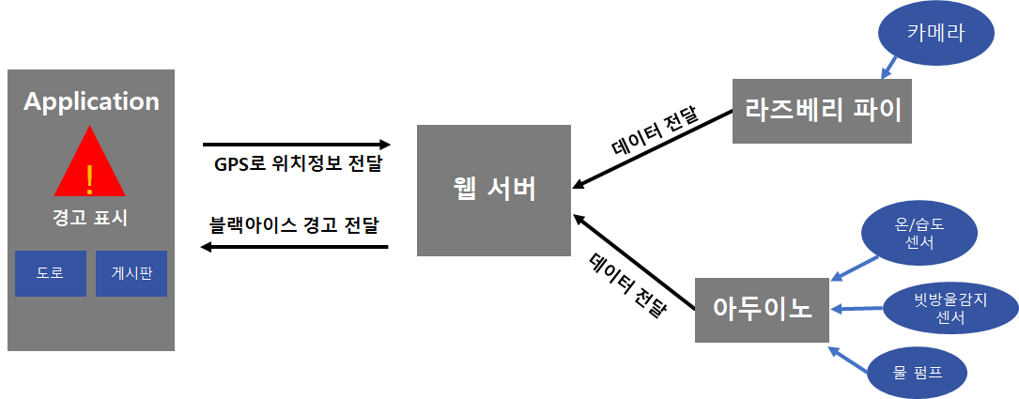
시스템 구성도

Slide 12
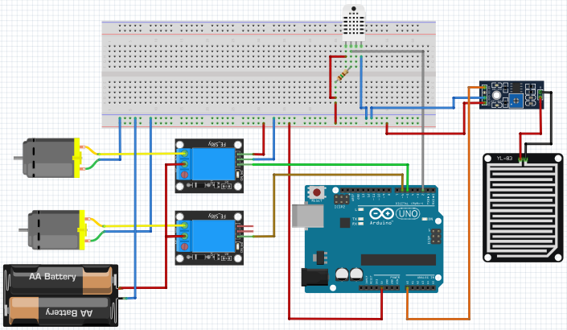
상세 설계
H / W 설계
Arduino
• 아두이노 우노
• 기존의 DHT-11 -> DHT-22 (온습도 센서)
• 빗물감지 센서
• Water Pump
• 외부전력
• 2채널 릴레이 모듈

Slide 13
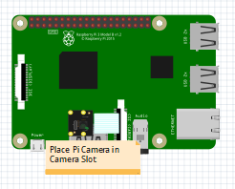
상세 설계
H / W 설계
Raspberry
• Pi Camera V2 Module
• 영상처리 탁월
• 실시간 스트리밍
• Deep-Learning
• 원격 연결 (mobility 추구)

Slide 14
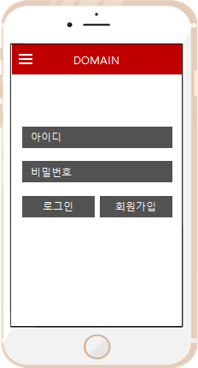
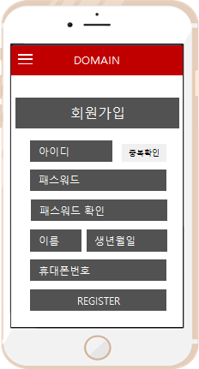
상세 설계
H / W 설계
App
• 회원가입
• 로그인
• DB 등록

Slide 15
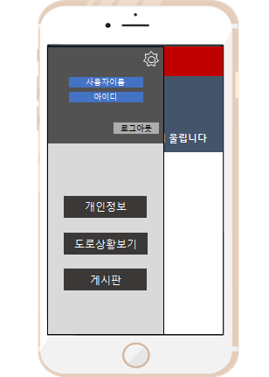
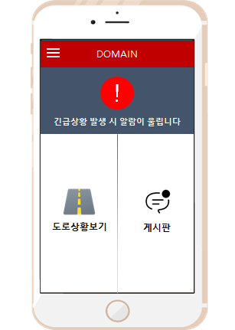
상세 설계
H / W 설계
App
• 구글 맵 API를 통한 GPS
• 실시간 주변 도로 현황
• 도로의 스트리밍 환경
• 도로의 온습도 현황
• 도로의 위험 정도
• 게시판 기능
• 긴급 알림

Slide 16
상세 설계
S / W 설계
DataBase
회원 테이블
No | 컬럼 | 자료형 | PK | 상세 정보
1 | ID | VARCHAR(20) | ● | 이름
2 | PASSWORD | VARCHAR(20) |  | 비밀번호
3 | NAME | VARCHAR(20) |  | 이름
4 | BIRTH | VARCHAR(8) |  | 생년월일
5 | PHONE NUMBER | VARCHAR(20) |  | 전화번호

Slide 17
상세 설계
S / W 설계
DataBase
도로 정보 테이블
No | 컬럼 | 자료형 | PK | 상세 정보
1 | ROAD | VARCHAR(20) | ● | 도로 정보
2 | TEMPERATURE | INT(10) |  | 온도 정보
3 | HUMIDITY | INT(10) |  | 습도 정보
4 | CAMERA | BOOLEAN |  | 카메라 정보
5 | RAINCENCOR | BOOLEAN |  | 빗물감지 센서
6 | WATERPUMP | BOOLEAN |  | 워터 펌프

Slide 18
상세 설계
S / W 설계
DataBase
게시판 테이블
No | 컬럼 | 자료형 | PK | 상세 정보
1 | NUMBER | INT(10) | ● | 글 번호
2 | TITLE | VARCHAR(50) |  | 제목
3 | ID (FK) | VARCHAR(20) |  | 작성자
4 | COMMENT | VARCHAR(50) |  | 내용
5 | DATE | INT(10) |  | 날짜

Slide 19
상세 설계
S / W 설계
Diagram - Raspberry Pi
CameraDetection
camera
촬영() 전송()

Slide 20
상세 설계
S / W 설계
Diagram - Arduino
Temperature
temperature humidity
온도측정() 습도측정() 온습도값 전송()
RainDetection
rainCencor
빗물감지() 전송()
WaterPump
pump
onPump() offPump()

Slide 21
상세 설계
S / W 설계
App
Login
userId userPw userName userBirth userPhone
로그인() 회원가입() 정보수정()
Board
number title comment date
작성() 삭제() 수정() 조회()
Map
road myX myY
지도보기() 도로정보확인()
Alarm
danger
onAlarm() offAlarm()

Slide 22
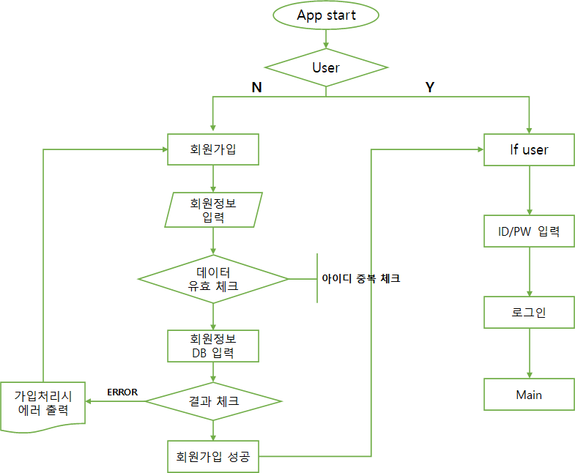
상세 설계
S / W 설계
Flow Chart

Slide 23
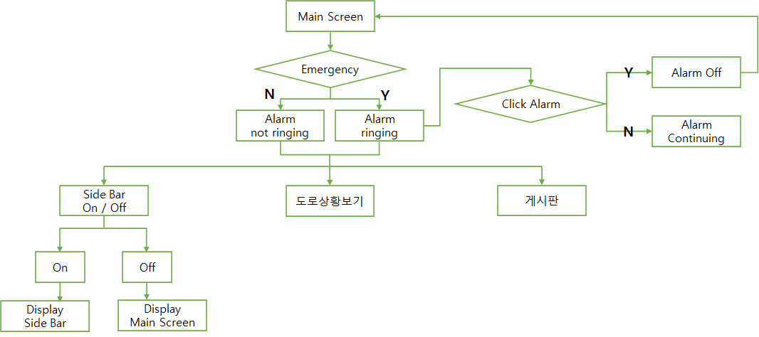
상세 설계
S / W 설계
Flow Chart

Slide 24
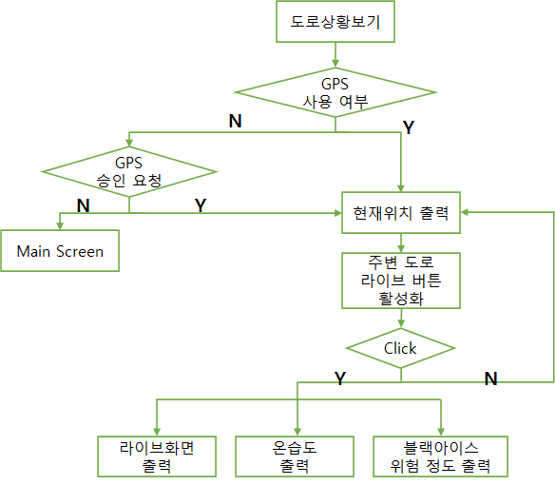
상세 설계
S / W 설계
Flow Chart

Slide 25
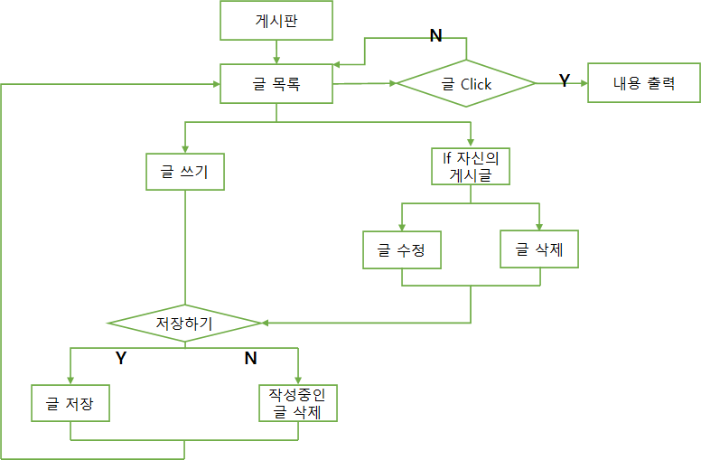
상세 설계
S / W 설계
Flow Chart

Slide 26
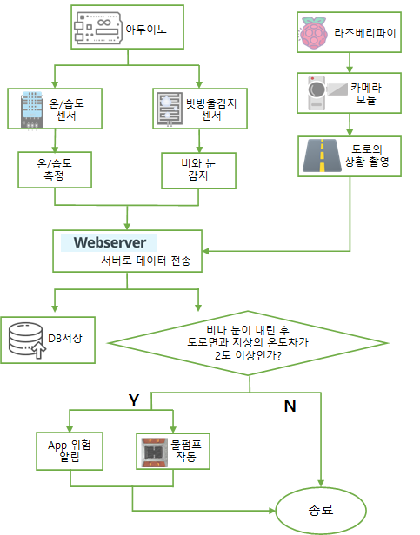
상세 설계
S / W 설계
Flow Chart

Slide 27
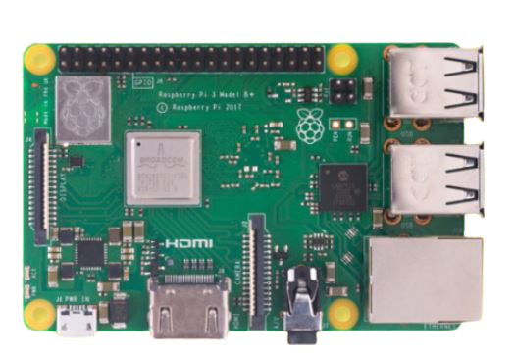
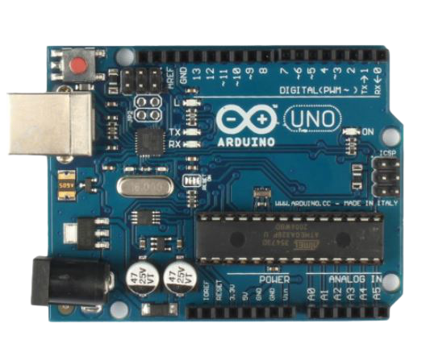
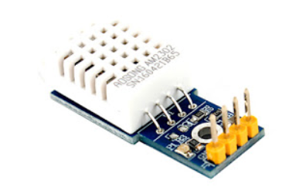
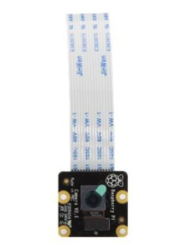
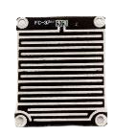
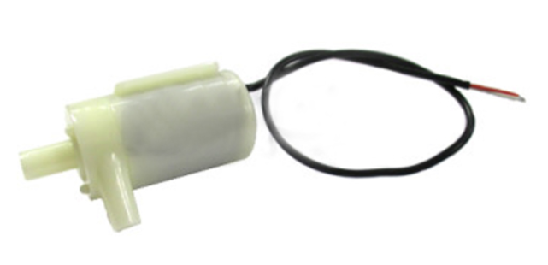
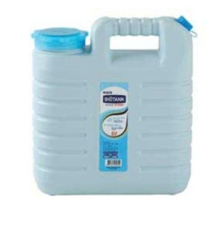
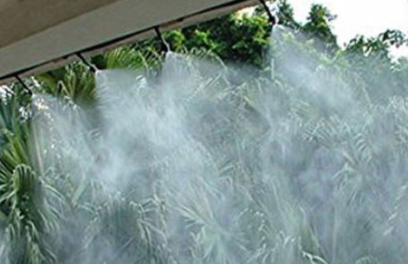
H/W |  | 기능
 | Raspberry Pi 3 (라즈베리 파이 3) | 라즈베리 파이 보드
 | Arduino UNO (아두이노 우노) | 아두이노 보드
 | DHT 22 (온습도 센서) | 온도와 습도를 측정하기 위한 센서
 | Pi Camera V2 (파이 카메라 V2) | 도로의 상황을 확인하기 위한 카메라
 | DM 448 (빗물 감지 센서) | 비와 눈이 오는 것을 감지할 센서
 | Water Pump (물 펌프) | 염화칼슘 용액을 뿌려주기 위한 장치
 | 용액 공급 탱크 | 염화칼슘 용액을 저장할 공급 탱크
 | 안개 분사 키트 | 염화칼슘 용액을 골고루 뿌려줄 키트
개발 환경
H / W

Slide 28



개발 환경
종류 | 소프트웨어
Arduino | Arduino IDE
Raspberry Pi | Raspbian OS
Application | Android Studio
DB | MySQL
Web Server | PHP
Programming Language | Python
S / W

Slide 29
개발 환경
졸업 작품 GitHub 주소
https://github.com/happybird19/A-ICE
팀원별 GitHub ID
팀장: 차수빈
• ID: soo-ing
팀원: 권오제
• ID: rnjsdhwp
팀원: 천세빈
• ID: CheonSeBin

Slide 30

개발 방법
라즈베리파이3에서 카메라 모듈을 이용하여 블랙아이스 판단
소켓 또는 Wifi 통신으로 스트리밍 데이터를 웹 서버로 전송
온습도 센서와 빗물감지 센서를 사용하여 측정
블랙 아이스 위험 환경 감지 시 Water Pump 가동
소켓 통신 또는 Wifi 통신으로 데이터를 웹 서버로 전송

Slide 31
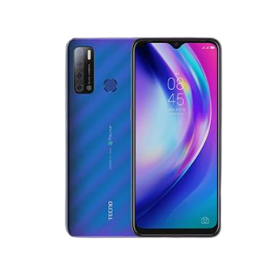

개발 방법
안드로이드 스튜디오를 이용하여 안드로이드 앱 구현
GPS정보를 활용하여 위험구간 진입 시 알림
온습도 정보와 도로의 블랙아이스 유무를 어플로 알림
php 을 이용하여 서버를 구축하고, mySQL을 이용하여 DB 구축

Slide 32
데모 환경 설계
• 도로 상황은 레고와 스티로폼 등으로 도로와 주변을 재현하고, 아두이노와 라즈베리 파이의 센서들을 장착한다
• GPS상에서 센서가 장착된 도로에 접근하면서 알림이 울리는 것은 실제로 이동하면서 테스트한다
• 어플에서는 도로상황 보기를 누르면 자신의 위치와 주변 도로들의 상황을 볼 수 있다.
• 블랙아이스의 위험이 없을 때 : 아두이노와 라즈베리파이의 데이터들이 웹서버로 전달되고, 어플에는 위험알림이 가지 않는다. 전달된 데이터는 DB에 저장된다.
• 블랙아이스의 위험이 있을 때 : 아두이노와 라즈베리파이에서 웹서버로 전달된 데이터들이 블랙아이스 발생 조건을 만족하면 어플로 위험을 알린다.

Slide 33
업무 분담
 | 차수빈 | 권오제 | 천세빈
자료수집 | • 블랙 아이스 사례 조사 • Pi 카메라 스트리밍 방법 • 라즈베리 노트북 원격 연결 방법 | • 블랙 아이스 사례 조사 • 라즈베리파이와 어플간의 통신 방법 • GPS API 활용 방법 | • 블랙 아이스 사례 조사 • DB 연결 방법 • DB 환경 구축에 필요한 기술 조사
설계 | • 라즈베리파이 설계 • Web Server 설계 | • APP 설계 • Web Server 설계 | • DB 설계 • Web Server 디자인
구현 | - | - | -
테스트 | - | - | -

Slide 34
종합 설계 수행 일정
항목 | 월 상세내용 | 12월 | 1월 | 2월 | 3월 | 4월 | 5월 | 6월 | 7월 | 8월 | 9월 | 10월 | 산출물
계획서 작성 | 프로젝트 계획서, 제안서 작성 |  |  |  |  |  |  |  |  |  |  |  | 프로젝트계획서, 제안서, 발표자료
요구사항 분석 | 요구사항 정의 및 분석, 명세
설계 | 상세 설계, 제안서 발표 |  |  |  |  |  |  |  |  |  |  |  | 중간보고서
구현 | 코딩 작업(중간 발표) |  |  |  |  |  |  |  |  |  |  |  | 소스코드, 데모버전
시험 및 데모 | 1학기 최종 발표 |  |  |  |  |  |  |  |  |  |  |  | 중간보고서
 | 성능 개선(완성도 증가) |  |  |  |  |  |  |  |  |  |  |  | 데모버전
보고서 작성 | 최종 보고서,논문 작성 최종 발표 |  |  |  |  |  |  |  |  |  |  |  | 최종보고서, 발표자료 논문

Slide 35
필요기술 및 참고문헌
관련연구
----------------------------------------------------------------------------------------------------------------
http://www.engjournal.co.kr
https://www.hankookilbo.com/News/Read/201912151899073820
https://journals.sagepub.com/doi/full/10.1177/0020294019858088
참고 논문
----------------------------------------------------------------------------------------------------------------https://ultragarsas.ktu.lt/index.php/USnd/article/view/17021
https://www.koreascience.or.kr/article/CFKO202015463051464.page

Slide 36
감사합니다

